Slide 1
ELi eelarve
Töö EPPOga detsentraliseeritud tasandil — koolitusmaterjalid prokuröridele ja eeluurimiskohtunikele
Notes:
Kaasrahastatakse Euroopa Liidu õigusprogrammi 2014-2020 vahenditest

Slide 2
ÜLEVAADE
1. MIKS PEAME RÄÄKIMA EUROOPA LIIDU EELARVEST?
2. MILLAL EELARVES KOKKU LEPITAKSE?
3. KUI SUUR ON EUROOPA LIIDU EELARVE?
4. MILLELE SEE KULUTATAKSE?
5. KUST RAHA SAADAKSE?
6. KES EUROOPA LIIDU EELARVET RAKENDAB?

Slide 3
1. MIKS peame ELi eelarvest rääkima?
EPPO on loodud ELi finantshuvide kaitseks = nõukogu määrus 2017/1939 (EPPO määrus) art 4
Lai kontseptsioon = direktiivi 2017/1370 art 2 liidu finantshuve kahjustava pettusevastase võitluse kohta kriminaalõiguse kaudu (PIF-direktiiv)
kõik tulud, kulud ja varad (Euroopa Kohtu lahendites kajastatud lai kontseptsioon, nt Taricco)
liidu eelarve, ELi institutsioonide, organite, asutuste ja agentuuride või eelarvete kaetud, nende kaudu kaudu omandatud või nende tõttu
otseselt või kaudselt nende juhitud või jälgitud
ELi eelarvest peab olema teatud ettekujutus
Notes:
Mitte ainult kulud, vaid ka tulud ja varad (nt käibemaksupettused, sigaretid). Selles kontekstis direktiivi põhjendus (1) Liidu finantshuvide kaitse ei puuduta ainult eelarveassigneeringute haldamist, vaid laieneb ka kõikidele meetmetele, mis mõjutavad või ähvardavad negatiivselt mõjutada liidu ja liikmesriikide varasid sel määral, mil need meetmed on liidu poliitika seisukohast asjakohased.
Kohtuotsus Taricco lõige 41. Mõiste „kelmus“ on finantshuvide kaitse konventsiooni artiklis 1 määratletud kui „iga tahtlik tegevus või tegevusetus, mis on seotud valede, ebatäpsete või ebatäielike väidete või dokumentide kasutamise või esitamisega, mille tagajärjel on [liidu] üldeelarve või [liidu] poolt või nimel juhitava eelarve rahalised vahendid ebaseaduslikult vähenenud”. Järelikult hõlmab see mõiste tulusid ühtse määra kohaldamisest ühtlustatud käibemaksu arvestusbaaside suhtes, mis määratakse kindlaks kooskõlas liidu õigusnormidega. Seda järeldust ei sea kahtluse alla ka asjaolu, et käibemaksu ei koguta otseselt Euroopa Liidu jaoks, kuna finantshuvide kaitse konventsiooni artikkel 1 ei näe ette sellist tingimust, mis oleks vastuolus konventsiooni eesmärgiga võidelda eriti karmilt kelmustega, mis kahjustavad Euroopa liidu finantshuve.
http://curia.europa.eu/juris/document/document.jsf;jsessionid=63D84AC729DC4DFF9EA1F49299C21E0C?text=&docid=167061&pageIndex=0&doclang=en&mode=lst&dir=&occ=first&part=1&cid=10194001

Slide 4
2. MILLAL eelarves kokku lepitakse?

Slide 5
KÜSITLUS. PANGE OMA TEADMISED PROOVILE
2. MILLAL ELi eelarves kokku lepitakse?
ELi eelarve osas tehakse otsus igal aastal
Kehtib pikaajaline raamistik, mis määrab eelarve 7-aastaseks perioodiks
Notes:
Vastus: mõlemad on õiged.
Et saada aimu ELi eelarve ulatusest, siis see oli umbes 148 miljardit (2019. aasta arv), tegelikult väiksem kui Austria või Belgia eelarved.
See moodustab ligikaudu 2% kõigi 28 ELi riigi riigieelarvetest (7524 miljardit).
ELi eelarvet kasutatakse peamiselt investeeringuteks, erinevalt riikide valitsustest, mis kasutavad eelarvet peamiselt avalike teenuste osutamiseks ja sotsiaalkindlustussüsteemide rahastamiseks

Slide 6
Mitmeaastane finantsraamistik: ELi pikaajaline eelarve (7 aastat) https://www.youtube.com/watch?v=QEKBOrXjljU
Finantsplaneerimise ja eelarvedistsipliini raamistik: kehtestab piirangud (ülemmäärad), mida EL võib perioodi jooksul kulutada (üldine ja tegevusvaldkonna „rubriik“ kohta) / sisaldab mehhanisme, mis tagavad paindlikkuse ettenägematute vajaduste lahendamiseks
Võimaldab ELil viia kulutused vastavusse poliitiliste prioriteetidega ja viia poliitikad ellu piisava aja jooksul, et need oleksid tõhusad.
2014.–2020. aasta mitmeaastane finantsraamistik oli jagatud kuueks peamiseks kuluvaldkonnaks või „rubriigiks“: arukas ja kaasav majanduskasv, jätkusuutlik majanduskasv, turvalisus ja kodakondsus, globaalne Euroopa, halduskulud ja hüvitised.
Järgmine mitmeaastane finantsraamistik on perioodi 2021–2027 kohta

Slide 7
ELi aastaeelarve
on kehtestatud mitmeaastase finantsraamistikuga sätestatud piirides:
antud aasta kulukohustused kokku = maksimum juriidiliste kohustuste arv (nt lepingud/toetused, millega EL võib tegeleda)
- antud aasta maksete kogusumma = aasta jooksul kulutatud tegelikud summad (võivad tuleneda eelmiste aastate juriidilistest kohustustest)
maksed ja kulukohustused ELi kuluvaldkonna kohta (rubriik)
Määratleb kõik ELi kulud ja tulud üheks aastaks, peab alati olema tasakaalus (võlga ei tohi olla)
Hõlmab 3-aastast elutsüklit: ettevalmistamine – kasutuselevõtt – rakendamine – kontroll
Notes:
Kulukohustused ja maksed: näited
Kulukohustused ja maksed on tavaliselt mitmeaastaste projektide puhul erinevad, näiteks silla ehitamine. Kulukohustus võetaks ühe aasta jooksul, samas kui maksed jaotatakse mitme aasta peale.
Kulukohustused ja maksed on identsed kulude puhul, mis tuleb teha samal aastal (nt otsene rahaline toetus põllumajandustootjatele.
ELi aastaeelarve elutsükkel hõlmab kolmeaastast ajavahemikku. Ettevalmistus keskendub järgmise aasta eelarvele ja kestab mitu kuud. Rakendamisega tegelevad Euroopa Komisjon, liikmesriigid või kolmandad riigid ja rahvusvahelised organisatsioonid. Raha kulutamise kontrolli teostavad pärast eelarveaasta lõppu nii komisjon kui ka Euroopa Kontrollikoda.

Slide 8
KÜSITLUS. PANGE OMA TEADMISED PROOVILE
Kes ELi eelarve üle otsustab?
A) Euroopa Komisjon
B) Euroopa Komisjon ja liikmesriigid
C) Euroopa Komisjon ja liikmesriigid pärast eurobaromeetri uuringu läbiviimist, et kuulda kodanike arvamust
D) ELi eelarveesitab komisjon ja selle kiidavad heaks nõukogu ja EuroopaParlament
Õige vastus on D).
Notes:
ELi eelarve otsustatakse demokraatlikult koostöös kolme institutsiooniga. Mitmeaastase finantsraamistiku ja aastaeelarve protseduurid on erinevad, kuid üldiselt teeb esialgse ettepaneku Euroopa Komisjon, samas heakskiit antakse liikmesriikide valitsustele ELi nõukogus ja otsevalitud Euroopa Parlamendile.

Slide 9
IGA-AASTANE EELARVEMENETLUS
ELTL art 314: seadusandlik erimenetlus iga eelneva aasta 1. septembrist kuni 31. detsembrini
SAMMUD
Euroopa Komisjon esitab esmalt iga-aastase eelarveprojekti.
Eelarveprojekti peavad ELi nõukogus heaks kiitma riikide valitsused ja otsevalitud Euroopa Parlament.
Nii nõukogu kui parlament võivad eelarveprojekti muuta.
Nõukogu ja parlament kiidavad lõpliku versiooni heaks.
MIS JUHTUB, KUI EELARVET EI VÕETA ÕIGEAEGSELT VASTU?
– Ajutiste kaheteistkümnendike süsteem (ELTL artikkel 315)
Notes:
Ajutiste kaheteistkümnendike reegel = eelmise aasta eelarvest ei tohi kulutada rohkem kui üks kaheteistkümnendik

Slide 10
Mitmeaastane finantsraamistik
Komisjon esitleb mitmeaastase finantsraamistiku paketti, mis sisaldab peamiselt järgmist.
Mitmeaastase finantsraamistiku määrus, millega kehtestatakse ELi kulutuste piirmäär
Omavahendite otsus, mis määratleb, kust ELi tulud tulevad
Mitmeaastase finantsraamistiku määrus võetakse vastu seadusandliku erimenetluse alusel: peamised erinevused võrreldes iga-aastase eelarvemenetlusega
Nõukogus on nõutav ühehäälsus
Vajalik on Euroopa Parlamendi nõusolek, kuid
Euroopa Parlament ei saa teha nõukogu seisukohtades muudatusi: ainult kinnitada või tagasi lükata (vetoõigus).
Esialgses mitmeaastase finantsraamistiku ettepanekus pakub komisjon ka uue programmiperioodi jaoks eri tegevusvaldkondade valdkondlike programmide jaoks välja vahendeid. Need võetakse üldjuhul vastu seadusandliku tavamenetluse teel.

Slide 11
3. KUI SUUR on ELi eelarve?

Slide 12
KÜSITLUS. PANGE OMA TEADMISED PROOVILE
Kui suur oli ELi 2020. aasta eelarve?
Ligikaudu 890 miljonit eurot
Ligikaudu 170 miljardit eurot
Ligikaudu 1 triljon eurot
Õige vastus on B).
Notes:
Õige vastus on B
2020. aasta eelarve oli ligikaudu 172 miljardit eurot. Viimane vastu võetud mitmeaastane finantsraamistik oli 7-aastase perioodi (2014–2020) kohta 1,115 miljardit eurot
Aastaeelarve on väiksem kui mõnel ELi riigil (nt Austria või Belgia).
ELi riikide valitsused kulutavad enam kui 50 korda rohkem kui EL oma eelarve kaudu;
ELi kulutused moodustavad vähem kui 1% ELi majanduse koguväärtusest (kõigi ELi liikmesriikide rahvamajanduse kogutulu);

Slide 13
ELi 2020. aasta eelarve
ELi 2020. aasta eelarve väärtus (muudatustega):
172,5 miljardi euro ulatuses kulukohustusi — võimalus sõlmida 2020. aastal kuni selle ülemmäärani juriidilisi kohustusi (nt sõlmida lepinguid)
155,4 miljardi euro ulatuses makseid — tegelikud kulutused 2020. aastal
14. aprillil 2020 võttis nõukogu vastu kaks muudatust, et pakkuda täiendavat toetust seal, kus seda kõige rohkem vajatakse. Eelkõige suunati 3,1 miljardit eurot võitluseks COVID-19 pandeemia vastu ning 350 miljonit eurot, et toetada Kreekat reageerimisel suurenenud rändesurvele.

Slide 14
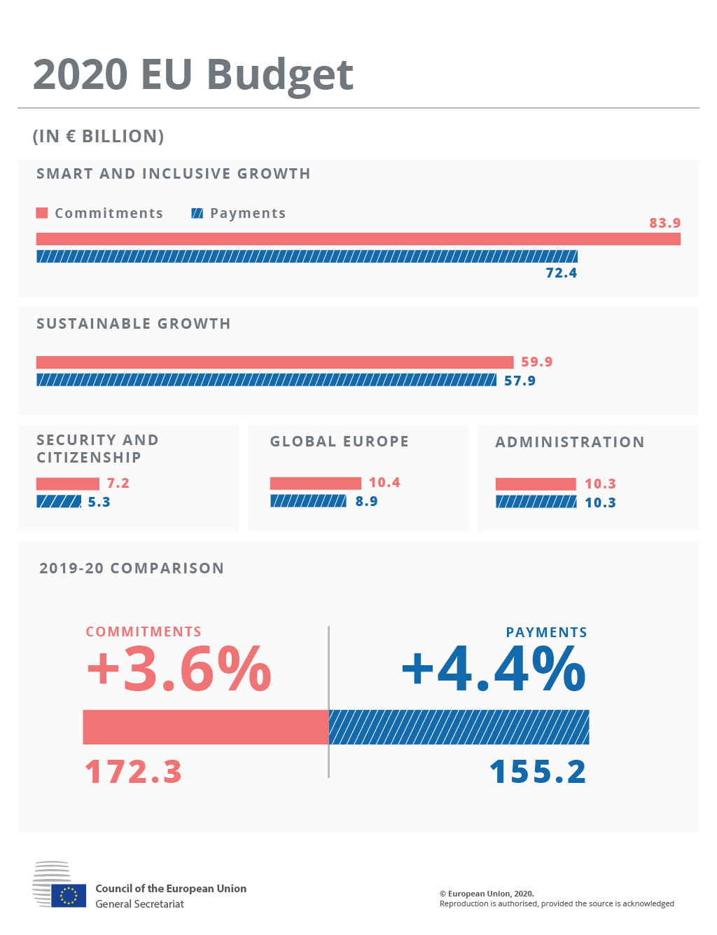
Notes:
2020. aasta ELi eelarve
(MLD EUR)
ARUKAS JA KAASAV MAJANDUSKASV
Kulukohustused
Maksed
JÄTKUSUUTLIK MAJANDUSKASV
TURVALISUS JA KODAKONDSUS
GLOBAALNE EUROOPA
HALDUS
2019–20 VÕRDLUS
KOHUSTUSED
MAKSED

Slide 15
PANGE OMA TEADMISED PROOVILE
Perspektiivis... Mis võiks olla võrdne ELi kodaniku igapäevase panusega ELi eelarvesse?
Klaas kraanivett
Tass kohvi
Klaas vahuveini
Pudel šampanjat
Notes:
Õige vastus on B). Keskmine ELi kodanik maksab ELi eelarvesse aastas 240 eurot (2018. aasta arvud), mis on väiksem summa kui tassi kohvi keskmine hind.
ELi eelarvet kasutatakse peamiselt investeeringuteks, erinevalt riikide valitsustest, mis kasutavad eelarvet peamiselt avalike teenuste osutamiseks ja sotsiaalkindlustussüsteemide rahastamiseks

Slide 16
4. MILLELE ELi eelarvet kulutatakse?

Slide 17
KÜSITLUS. PANGE OMA TEADMISED PROOVILE
Millele 2020. aasta eelarvet kulutati? Järjestage rubriigid suuruse järjekorras…
1. Konkurentsivõime majanduskasvu ja tööhõive tagamiseks
2. Majanduslik, sotsiaalne ja territoriaalne ühtekuuluvus
3. Jätkusuutlik majanduskasv (loodusvarad)
4. Halduskulud
5. Turvalisus ja kodakondsus
6. Globaalne Euroopa
Notes:
Õige järjestus on toodud järgmisel slaidil

Slide 18
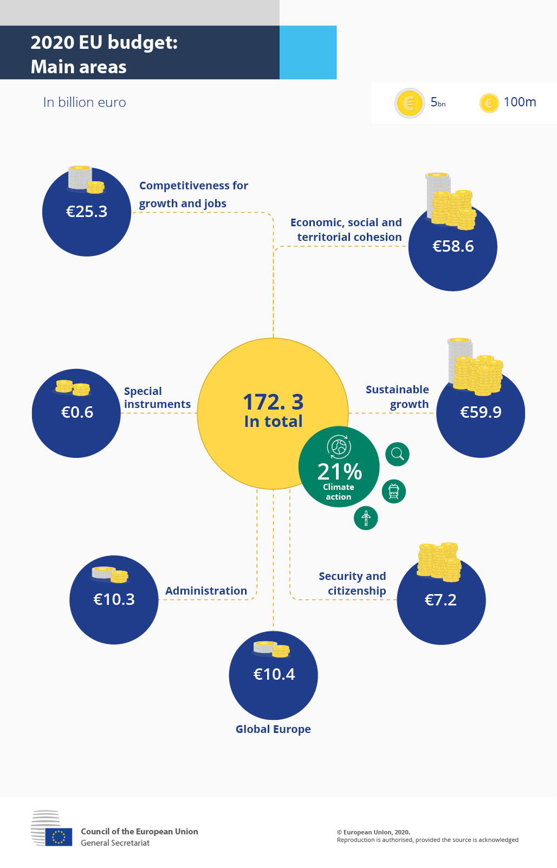
Notes:
2020. aasta ELi eelarve:
Peamised valdkonnad
(mld EUR)
59,9 € – Jätkusuutlik majanduskasv
58,6 € – Majanduslik, sotsiaalne ja territoriaalne ühtekuuluvus
25,3 € – Konkurentsivõime majanduskasvu ja tööhõive tagamiseks
10,4 € – Globaalne Euroopa
10,3 € – Halduskulud
7,2 € – Turvalisus ja kodakondsus
0,6 € – Erivahendid
172,3 € – Kokku
21% – Kliimameetmed (uuringud, transport, energia)

Slide 19
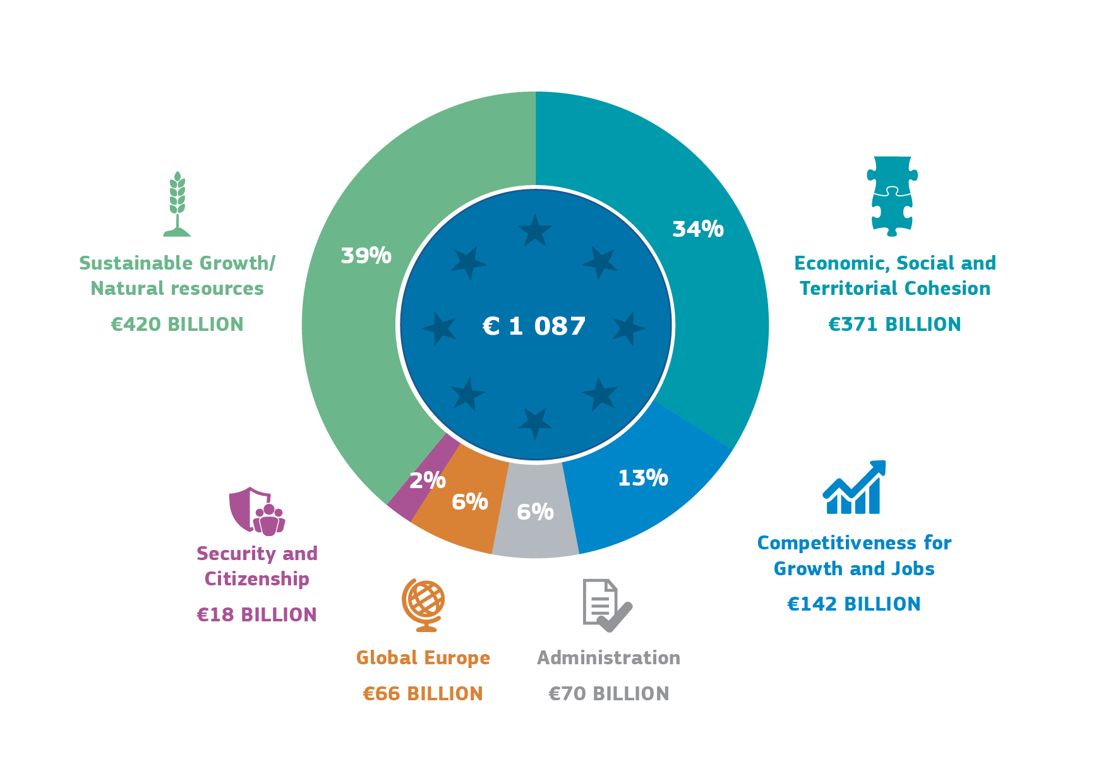
Mitmeaastane finantsraamistik 2014–2020 Programmide rahastamine rubriikide kaupa
Notes:
Loogiliselt on see proportsionaalne asjaomase mitmeaastase finantsraamistiku rubriikide skaaladega
Jätkusuutlik majanduskasv/loodusvarad
420 MILJARDIT EUROT
Turvalisus ja kodakondsus
18 MILJARDIT EUROT
Globaalne Euroopa
66 MILJARDIT EUROT
Halduskulud
70 MILJARDIT EUROT
Majanduslik, sotsiaalne ja territoriaalne ühtekuuluvus
371 MILJARDIT EUROT
Konkurentsivõime majanduskasvu ja tööhõive tagamiseks
142 MILJARDIT EUROT

Slide 20
Rubriigid täpsemalt...
Jätkusuutlik majanduskasv
Ühine põllumajanduspoliitika toetus põllumajandustootjate sissetulekutele otsetoetuste ja turutoetusmeetmete näol.
Euroopa merendus- ja kalandusasjad Euroopa kalalaevastike haldamiseks ja kalavarude säilitamiseks
Keskkonna- ja kliimameetmete programm (LIFE) EL-i poliitikate rakendamine selles valdkonnas
Maaelu arendamine maapiirkondade majanduse parandamiseks
Notes:
LIFE programmi eesmärk on parandada ELi keskkonna- ja kliimapoliitika ning õigusaktide rakendamist. Programm aitab kaasa üleminekule ressursitõhusa, vähese CO2-heitega ja kliimamuutustele vastupidavale majandusele, keskkonna kaitsmisele ja kvaliteedi parandamisele ning bioloogilise mitmekesisuse vähenemise peatamisele ja tagasipööramisele.
Ühise põllumajanduspoliitika „teise samba“ eesmärk on aidata parandada põllumajanduse ja metsanduse konkurentsivõimet, kaitsta keskkonda ning maastikku, parandada elukvaliteeti ja mitmekesistada maapiirkondade majandust ning toetada kohalikke lähenemisviise maaelu arengule.

Slide 21
Muud näited:
MAJANDUSLIK, SOTSIAALNE, TERRITORIAALNE ÜHTEKUULUVUS Ühtekuuluvusfond, Euroopa Regionaalarengu Fond ja Euroopa Sotsiaalfond…
KONKURENTSIVÕIME MAJANDUSKASVU JA TÖÖKOHTADE JAOKS
Ettevõtete ja VKEde konkurentsivõime programm (COSME), Hercule III, Erasmus+, Galileo, Horisont 2020…
Notes:
Ühtekuuluvusfondi eesmärk on vähendada majanduslikku ja sotsiaalset puudujääki ning stabiliseerida nende liikmesriikide majandust, mille sisemajanduse kogutoodang (SKT) elaniku kohta on alla 90% ELi keskmisest. Euroopa Regionaalarengu Fondi ja Euroopa Sotsiaalfondi kasutatakse regionaalpoliitiliste eesmärkide saavutamiseks. COSME programm toetab VKEsid ja edendab ettevõtlust, hõlbustades juurdepääsu rahastamisele ja turgudele. Hercule III programm on pühendunud võitlusele pettuste, korruptsiooni ja muu ebaseadusliku tegevuse vastu, mis kahjustab ELi finantshuve (sh võitlus sigarettide salakaubaveo ja võltsimise vastu). Programmi Erasmus+ eesmärk on suurendada oskusi ning tööalast konkurentsivõimet, rahastades haridus- ja koolitustöötajate, aga ka noorsootöötajate professionaalset arengut, ning koostöö ülikoolide, kolledžite, koolide vahel. GALILEO programm on Euroopa algatus tipptasemel ülemaailmse satelliitnavigatsioonisüsteemi loomiseks. Horisont 2020 programmi eesmärk on kindlustada Euroopa ülemaailmne konkurentsivõime, tugevdada oma positsiooni teaduses ja tööstuse juhtpositsiooni innovatsiooni vallas, tehes suuri investeeringuid võtmetehnoloogiatesse ning toetades VKEsid.

Slide 22
Muud näited:
TURVALISUS JA KODAKONDSUS
Varjupaiga-, Rände- ja Integratsioonifond, Loov Euroopa, Sisejulgeolekufond
GLOBAALNE EUROOPA
Arengukoostöö rahastamisvahend, Euroopa naabruspoliitika rahastamisvahend, ühinemiseelse abi rahastamisvahend (IPA II)
…ELi eelarve puudutab meid kõiki
https://ec.europa.eu/budget/euprojects/search-projects_en
Notes:
Varjupaiga-, Rände- ja Integratsioonifond keskendub meetmetele, mis käsitlevad rände kõiki aspekte, sealhulgas varjupaigaküsimusi, seaduslikku rännet, integratsiooni ja ebaseaduslikult riigis viibivate kolmandate riikide kodanike tagasisaatmist. Programm Loov Euroopa toetab Euroopa kino ning kultuuri- ja loomesektorit. Sisejulgeolekufond toetab sisejulgeoleku strateegia elluviimist ja EL-i lähenemist õiguskaitsealasele koostööle, sh liidu välispiiride haldamisele. Arengukoostöö rahastamisvahend keskendub vaesuse vastu võitlemisele arengumaades. Euroopa naabruspoliitika rahastusvahend edendab tõhustatud poliitilist koostööd ja järkjärgulist majanduslikku integratsiooni liidu ning selle naaberriikide vahel. Ühinemiseelse abi rahastamisvahend toetab rahaliselt kandidaatriike nende valmistumisel ELiga ühinemiseks.

Slide 23
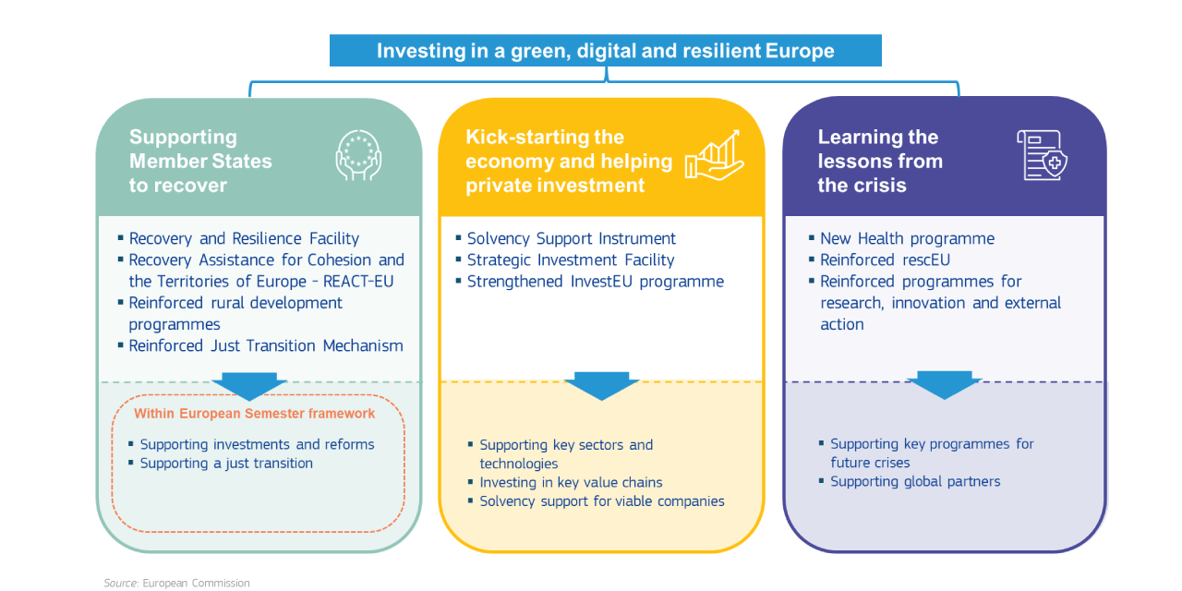
PRIORITEEDID 2021–2027 MITMEAASTANE FINANTSRAAMISTIK
Notes:
2018. aasta mais esitas komisjon oma ettepaneku 2021.–2027. aasta pikaajaliseks eelarveks, mis on tihedalt seotud liidu poliitiliste prioriteetidega 27 liikmesriigis ja võtab arvesse Ühendkuningriigi väljaastumise tagajärgi eelarvele.
2020. aasta mais, pärast tervishoiualast kriisi, esitas komisjon uuendatud ettepaneku, millega lisati Next Generation EU - erakorraline ajutine taastevahend, mis aitab parandada koroonaviiruse pandeemia põhjustatud vahetut majanduslikku ja sotsiaalset kahju ning käivitada taastumine. Ettepaneku kohaselt laenaks komisjon raha finantsturgudelt. Taastekava tõhusaks rakendamiseks pakub komisjon välja mitmesuguseid vahendeid, mis põhinevad kolmel sambal.
2020. aasta juulis toimunud Euroopa Ülemkogu erikohtumisel jõudsid ELi juhid taastepaketi ja Euroopa eelarve osas kokkuleppele. Läbirääkimised Euroopa Parlamendiga käivad.
_____________
Investeerimine rohelisse digitaalsesse ja vastupidavasse Euroopasse
Liikmesriikide toetamine taastumisel
Taaste- ja vastupidavusrahastus
Ühtekuuluvuse huvides ja Euroopa territooriumidele antav taasteabi — REACT-EU
Tugevdatud maaelu arengu programmid
Tugevdatud õiglase ülemineku mehhanism
Euroopa poolaasta raamistikus
Investeeringute ja reformide toetamine
Õiglase ülemineku toetamine
Majanduse elavdamine ja erainvesteeringute abistamine
Maksevõime toetusinstrument
Strateegiliste investeeringute rahastamisvahend
Tugevdatud programm InvestEU
Peamiste sektorite ja tehnoloogiate toetamine
Investeerimine peamistesse väärtusahelatesse
Elujõuliste ettevõtete maksevõime toetus
Kriisist õppimine
Uus tervishoiuprogramm
Tugevdatud programm rescEU
Tugevdatud programm teadusuuringute, innovatsiooni ja välistoimingute jaoks
Peamiste programmide toetamine tulevaste kriiside jaoks
Globaalsete partnerite toetamine

Slide 24
ELi KULUD 2021–2027 (nõukogu poolt 2020. aasta juulis heaks kiidetud)
Notes:
ELi liidrid leppisid 21. juulil 2020 Brüsselis toimunud erakorralisel tippkohtumisel kokku 1824,3 miljardi euro suuruses kogueelarves, mis hõlmab mitmeaastast finantsraamistikku (1074,3 miljardit) ja nn Next Generation EU ühekordset erakorralist abi (750 miljardit eurot). Pakett aitab ELi pärast pandeemiat uuesti üles ehitada ning toetab investeeringuid keskkonnasäästlikele ja digitaalsele lahendustele üleminekutel.
(Komisjoni 2018. aasta mitmeaastase finantsraamistiku ettepanek oli ainult 1279 miljardit)

Slide 25
ELi kulutuste jaotus 2021–2027
Kuluvaldkonnad ja mõned vahendid hõlmasid järgmist:
ühtne turg, innovatsioon ja digitaalne Euroopa (Euroopa Horisont / InvestEU fond)
ühtekuuluvus, vastupidavus ja väärtused (ühtekuuluvuspoliitika fondid / taaste- ja vastupidavusrahastus/ liidu kodanikukaitse mehhanism / tervishoiuprogramm)
loodusvarad ja keskkond (ühtne põllumajanduspoliitika / õiglase ülemineku fond)
migratsioon ja piirihaldus (Varjupaiga- ja Rändefond / Integreeritud Piirihaldusfond)
vastupidavus, turvalisus ja kaitse (Euroopa Kaitsefond / Sisejulgeolekufond)
naabruskond ja maailm (naabrus-, arengu- ja rahvusvahelise koostöö rahastamisvahend / humanitaarabi rahastamisvahend)
Euroopa avalik haldus
…. Need on kulud, mida peate kaitsma… aga kas see on ka kõik?
Notes:
https://www.consilium.europa.eu/en/eu-budget-story/

Slide 26
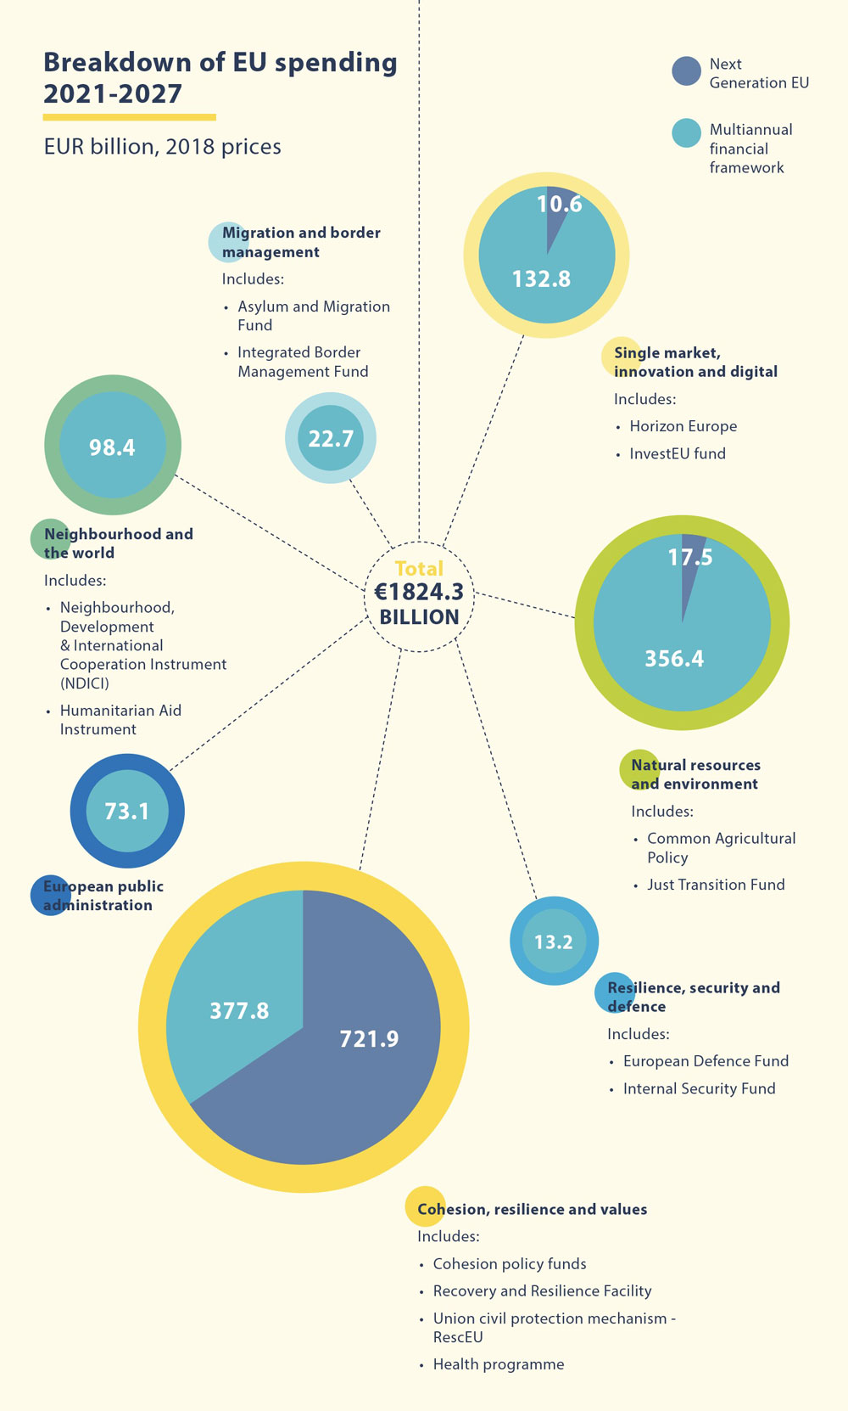
Notes:
ELi kulutuste jaotus 2021–2027
miljardit eurot, 2018. aasta hinnad
Kokku 1824,3 MILJARDIT EUROT
Järgmise põlvkonna EL
Mitmeaastane finantsraamistik
Ränne ja piirihaldus
Hõlmab:
Varjupaiga- ja Rändefond
Integreeritud Piirihalduse fond
22,7
Naaberriigid ja maailm
Hõlmab:
Naabruspoliitika, arengu- ja rahvusvahelise koostöö rahastamisvahend (NDICI)
Humanitaarabi rahastamisvahend
98,4
Euroopa avalik haldus
73,1
Ühtne turg, innovatsioon ja digitaalne Euroopa
Hõlmab:
Euroopa Horisont
InvestEUfond
10,6
132,8
Loodusvarad ja keskkond
Hõlmab:
Ühine põlumajanduspoliitika
Õiglase Ülemineku Fond
17,5
356,4
Vastupidavus, turvalisus ja kaitse
Hõlmab:
Euroopa Kaitsefond
Sisejulgeolekufond
13,2
Ühtekuuluvus, vastupidavus ja väärtused
Hõlmab:
Ühtekuuluvuspoliitika fondid
Taaste- ja vastupidavusrahastus
Liidu kodanikukaitse mehhanism — RescEU
Tervishoiuprogramm
377,8
721,9

Slide 27
5. KUST raha saadakse?

Slide 28
ELi TULUD
Peamine tuluallikas = OMAVAHENDID
Traditsioonilised omavahendid = peamiselt tolli- ja suhkrumaksud
Riiklikud osamaksed
põhineb rahvamajanduse kogutulul
Riiklikud panused, mis arvutatakse iga liikmesriigi käibemaksu baasi alusel
Väiksema tähtsusega. ELi tulude ülejääk (mis jääb iga aasta maksetest üle) ja muu(nt konkurentsitrahvid, palgamaksud)
https://ec.europa.eu/budget/graphs/revenue_expediture.html
Notes:
Aina enam keskendutakse kelmuste osas lisaks eelarve kuludele ka tuludele (nt käibemaksu karussellpettus).
Omavahendeid saab jagada järgmistesse kategooriatesse (sulgudes osa kogutulust, 2013. aasta kohta (uuendatud) )
traditsioonilised omavahendid, st peamiselt tollimaksud (10,3%);
käibemaksupõhised omavahendid (10,2%);
ja rahvamajanduse kogutulu (RKT) põhised omavahendid (76,7%). See omavahend on tasakaalustav omavahend, mis tagab, et eelarve on alati balansseeritud.
muu tulu: (2,8%)

Slide 29
Notes:
RKT-põhised omavahendid 2019 (miljonit eurot)
Kõige suurem osa traditsioonilistest omavahenditest: RKT-põhised omavahendid
(Ühendkuningriigi panus läheb kaotsi)

Slide 30
ELI TULUD
Nõukogu otsustab omavahendite maksimumsumma ja nende liigid samaaegselt mitmeaastase finantsraamistiku kulude piirmääradega.
→ Uued omavahendid? Taaskasutatava plasti maksud / heitkogustega kauplemise süsteem / suurettevõtete tegevus / digimaks?
Pärast kokkuleppe saavutamist suunatakse need omavahendid automaatselt ELi eelarvesse, ilma et oleks vaja riiklike ametiasutuste täiendavaid otsuseid.
Mõned riigid saavad hüvitisi või ⁠mahahindlusi⁠, mille eesmärk on vähendada erinevust ELi eelarvesse makstavate summade ja sealt saadavate summade vahel.
Notes:
Programmi New Generation EU rahastamiseks laenab EL ühiselt rahalisi vahendeid finantsturgudelt. Kogutud vahendid tuleb tagasi maksta ELi tulevaste eelarvete abil, mitte enne 2028. aastat ega pärast 2058. aastat.
Selle ühise võla tasumiseks on tehtud ettepanek võtta kasutusele uued omavahendid.
Nende hulka võivad kuuluda heitkogustega kauplemise süsteemil põhinevad uued omavahendid, piiril kohaldatav süsinikdioksiidi kohandusmehhanism ja suurettevõtete tegevusel põhinevad omavahendid.
See võib hõlmata ka uut digimaksu, mis tugineks Majanduskoostöö ja Arengu Organisatsiooni (OECD) tehtud tööle. Komisjon toetab aktiivselt OECD ja G20 juhitud arutelusid ning on valmis tegutsema, kui ülemaailmset kokkulepet ei saavutata.
Need täiendavad komisjoni ettepanekuid omavahendite kohta, mis põhinevad lihtsustatud käibemaksul ja ümbertöötlemata plastidel.

Slide 31
KÜSITLUS. PANGE OMA TEADMISED PROOVILE
https://www.europarl.europa.eu/news/en/headlines/priorities/eu-s-long-term-budget/20200220STO73009/quiz-test-your-knowledge-of-the-eu-s-long-term-budget

Slide 32
6. KES ELi eelarvet rakendab?

Slide 33
ELTL artikkel 317
Komisjon täidab eelarvet koostöös liikmesriikidega omal vastutusel ja määratud assigneeringute piires kooskõlas artikli 322 alusel kehtestatud määruste sätetega ning võttes arvesse usaldusväärse finantsjuhtimise põhimõtteid. Liikmesriigid teevad komisjoniga koostööd, et tagada nende assigneeringute kasutamine usaldusväärse finantsjuhtimise põhimõtete kohaselt.
Lõplik vastutus eelarve täitmise osas lasub Euroopa Komisjonil, kuid
… praktikas kulutatakse enam kui 70% eelarvest jagatud halduse raames, kus ELi liikmesriigid jaotavad vahendeid ja haldavad kulusid. ELi liikmesriigid koguvad ka ELi traditsioonilisi omavahendeid.
Notes:
ELi toimimise lepingu artiklis 318 nõutakse, et komisjon esitaks nõukogule ja Euroopa Parlamendile iga-aastase aruande ning varade ja kohustuste finantsaruande. Artiklitega 285, 286 ja 287 luuakse sõltumatu kontrollikoda, mis viib läbi iga-aastase auditi ning annab igal aastal aru parlamendile ja nõukogule. Artikliga 319 antakse Euroopa Parlamendile volitused anda nõukogu soovitusel ning Euroopa Kontrollikoja (edaspidi kontrollkoda) ja komisjoni tööd arvesse võttes heakskiidu komisjoni tegevusele eelarve täitmisel. Parlamenti abistab eelarve täitmisele heakskiidu andmise menetluses kontrollikoda, kes „viib läbi liidu auditi” (ELTL artikkel 285). Kontrollikoda on liidu sõltumatu institutsioon (artikkel 286) ning abistab Euroopa Parlamenti ja nõukogu nende volituste teostamisel eelarve täitmisel (artikkel 287).

Slide 34
OTSENE- KAUDNE-ÜHINE Haldus
Eelarvet saab täita järgmiselt.
OTSESELT ELi komisjoni poolt (kuid ka ELi delegatsioonid, täitevasutused…)
KAUDSELT usaldades selle teistele asutustele ELi sees/väljas (nt kolmandad riigid, rahvusvahelised organisatsioonid nagu ÜRO ja Punane Rist, Euroopa Investeerimispank ja Euroopa Investeerimisfond...
ÜHISELT Euroopa Komisjon ja liikmesriigid koos (nt ühtekuuluvuspoliitika , ühise põllumajanduspoliitika raames)
Näide. Euroopa struktuuri- ja investeerimisfonde (ESIF) (sh Ühtekuuluvusfond, Euroopa Regionaalarengu Fond, Euroopa Sotsiaalfond, Euroopa Maaelu Arengu Põllumajandusfond ja Euroopa Merendus- ja Kalandusfond), mille kaudu suunatakse pool EL-i rahalistest vahenditest ning hallatakse ühiselt.
Notes:
NÄIDE kaudse täitmise kohta.
Komisjoni otsus, millega delegeeritakse innovatsioonifondi tulude haldamine EIP-le – KOM(2020) 1892, loodi selleks, et toetada vähese CO2-heitega projekte ja kliimamuutust, mida rahastatakse saastekvootidega kauplemise süsteemi direktiivi alusel korraldatavate kvootide enampakkumise teel.

Slide 35
ELi toimimise lepingu artikli 325 lõikes 2 nõutakse, et liikmesriigid võtaksid liidu finantshuve kahjustava pettuse vastu võitlemiseks kasutusele samu meetmeid, mida nad võtavad nende enda finantshuve kahjustavate pettuste vastu võitlemiseks....
Finantsmäärus 2018/1046 sisaldab üksikasjalikke eeskirju, mis reguleerivad ELi eelarvet ning suurt hulka sise- ja väliskontrolli
JÄRELDUS
Vastutus ELi finantshuvide kaitsmise eest on jagatud Euroopa institutsioonide ja liikmesriikide vahel.
Liikmesriigid on kohustatud pettuste ärahoidmiseks ja nende vastu võitlemiseks tegema koostööd komisjoni, Euroopa Pettustevastase Ameti (OLAF), kontrollikoja ja EPPOga.
Notes:
Pettused mõjutavad ligikaudu 0,2% ELi kogueelarvest.
Komisjon järgib pettuste suhtes nulltolerantsi. Komisjonil on olnud aastaid pettustevastane strateegia, et parandada pettuste ennetamist, avastamist ja nende eest karistamist. Näiteks varajase avastamise ja välistamise süsteemi andmebaas võimaldab ebausaldusväärseid isikuid ning üksusi ELi rahastamisest välja jätta.
Komisjon ja Euroopa Kontrollikoda teatavad kõigist ELi rahaga seotud pettuste kahtlustest Euroopa Pettustevastasele Ametile (OLAF).
2020. aastal hakkab uus Euroopa Prokuratuur (EPPO) vastutama raske piiriülese kuritegevuse, sealhulgas ELi eelarvet mõjutavate pettuste, korruptsiooni ja käibemaksupettuste vastu võitlemise eest.

Slide 36
VIIMANE KÜSITLUS — PANGE OMA TEADMISED PROOVILE
Pettus mõjutab Euroopa eelarvet:
On ohvriteta kuritegu, kuna ELi eelarve ei mõjuta konkreetseid isikuid
Mõjutab ainult Euroopa Komisjoni
Mõjutab komisjoni, liikmesriike ja kõiki ELi kodanikke ja maksumaksjaid
Õige vastus on C).
Notes:
Õige vastus on C

Slide 37
Tänan tähelepanu eest!
www.european.law

